Slide 1
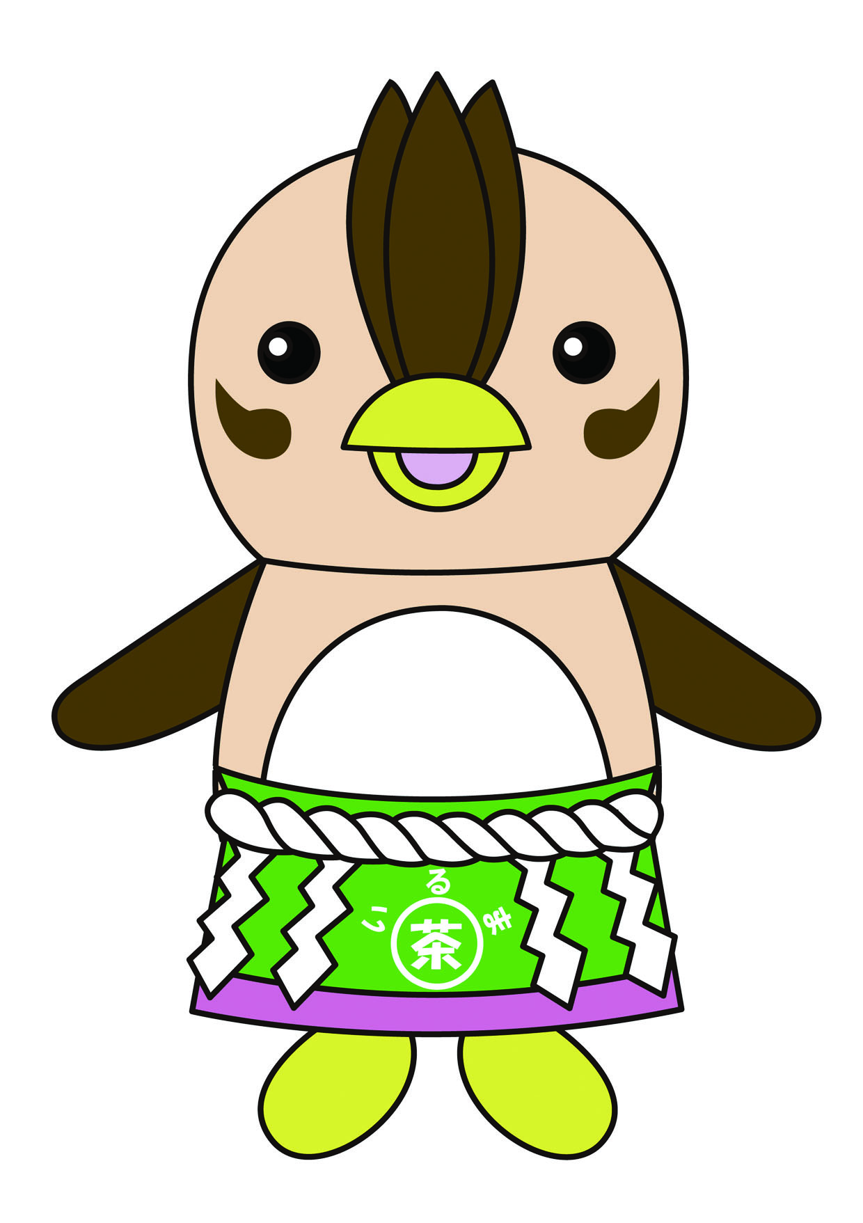
１
２
いるまSDGs４コマ漫画コンクール
Web応募の場合は、記入不要です。
応募フォームに入力してください。
タイトル （20文字程度）
（ふりがな）
氏名
学校名・学年 | 入間市立○○小学校 〇年 私立○○小学校 ○年
該当する SDGsの番号
作品に込めた思い （100文字程度）
３
４

